Slide 1
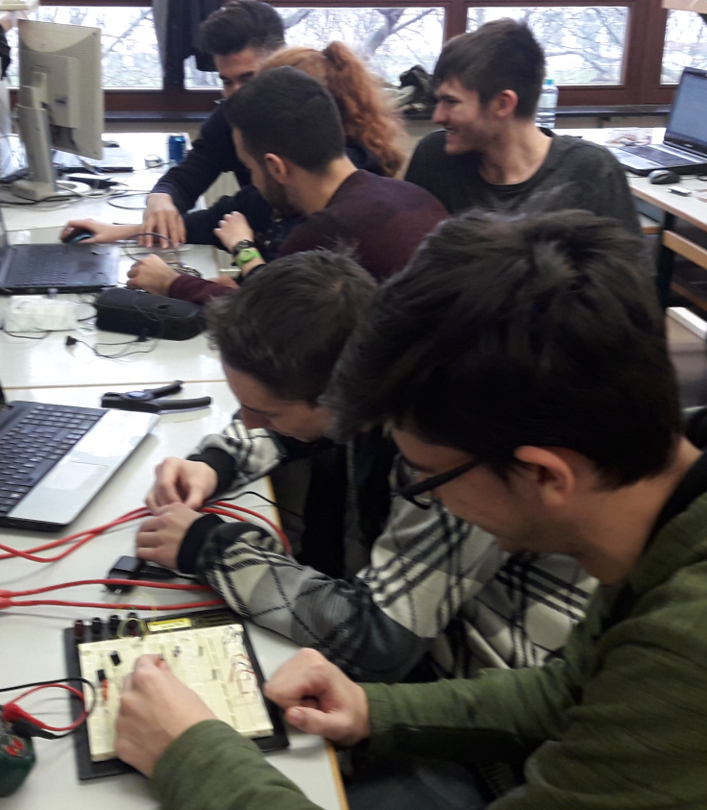
Diplomarbeiten
werden in Teamarbeit von Schülerinnen und Schülern der Maturaklassen erstellt

Slide 2
Diplomarbeiten
Automatische Parkplatzüberwachung
Über einen Sensor erkennen ob ein Parkplatz frei oder besetzt ist.
Übertragen der Daten vom Sensor zum Server
Anzeige: Anzahl und Standort der freien Parkplätze
Parkplatz
HTL-Mödling
FREI

Slide 3
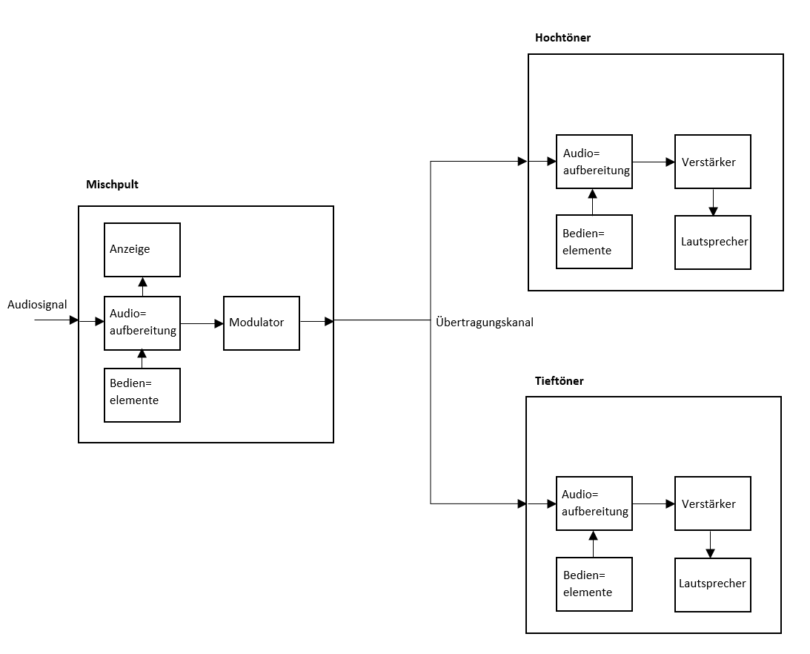
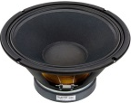
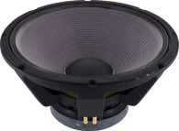
Diplomarbeiten
Wireless Audio System
bestehend aus Mischpult, Subwoofer und Hochtönern.
Die Kommunikation erfolgt drahtlos um Kabelsalat zu vermeiden.

Slide 4
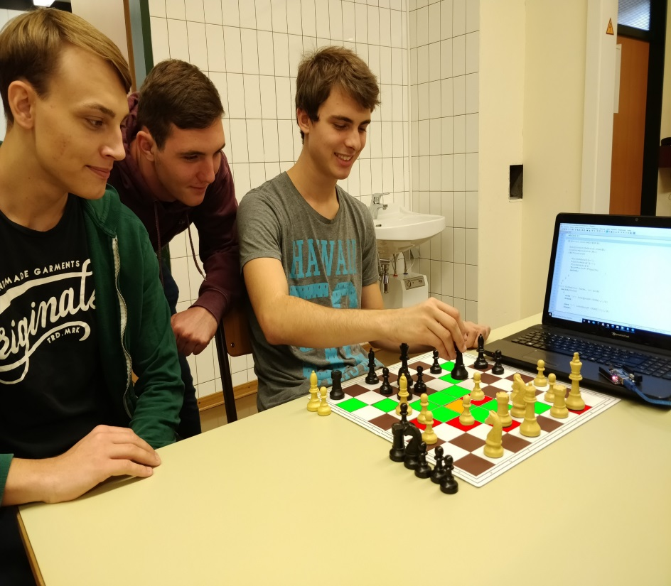
Diplomarbeiten
LED-Schachbrett
Ein innovatives Schachbrett, mit Hilfe von LED’s werden möglichen Züge des Spielers und die Züge des virtuellen Gegners markiert.

Slide 5
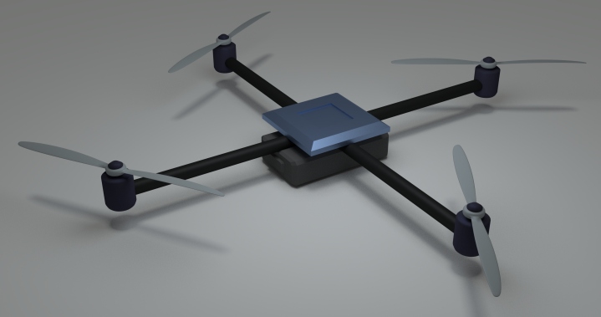
Diplomarbeiten
Ferngesteuerter Quadrocopter
Dabei sollen störende Einflüsse, wie zum Beispiel Wind, automatisch kompensiert werden, sodass der Quadrocopter dauerhaft . eine stabile Fluglage beibehält. .

Slide 6
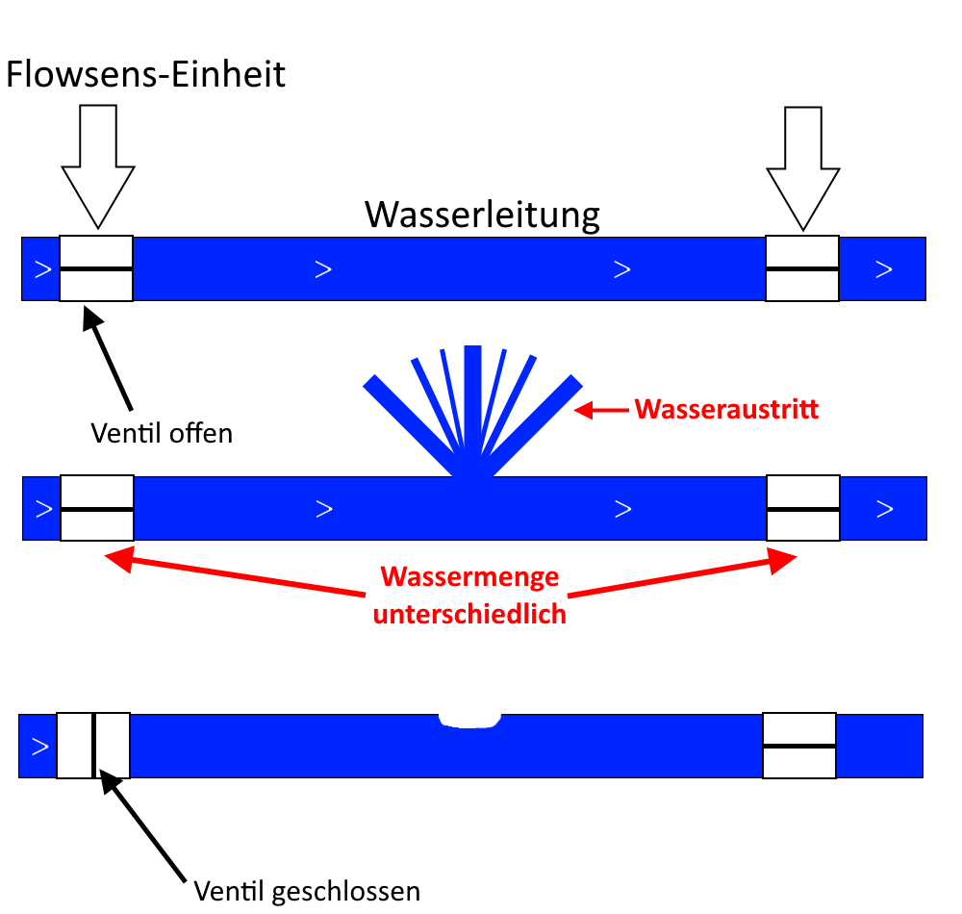
Diplomarbeiten
Flowsens
Unser „Flow Sensor“ kurz „Flowsens“ misst die Wassermenge, die durch die Leitungen fließt, und erkennt daraus ob Wasser „verloren“ geht.

Slide 7
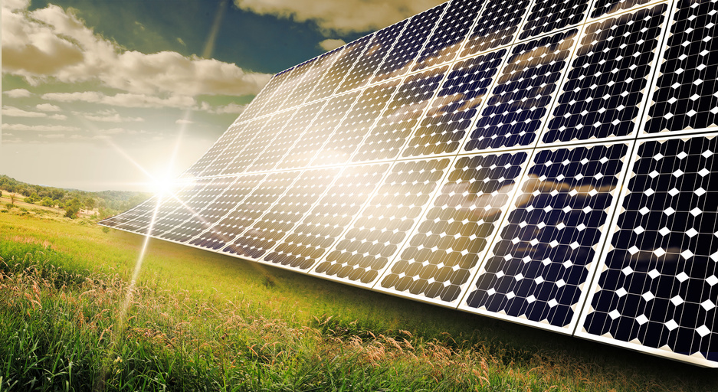
Diplomarbeiten
Solar Tracker
Ziel ist eine solar betriebene Ladestation für Geräte im Bereich zwischen 0 und 12Volt.
Die Solarzellen sollen sich automatisch zu den Sonnenstrahlen ausrichten.

Slide 8

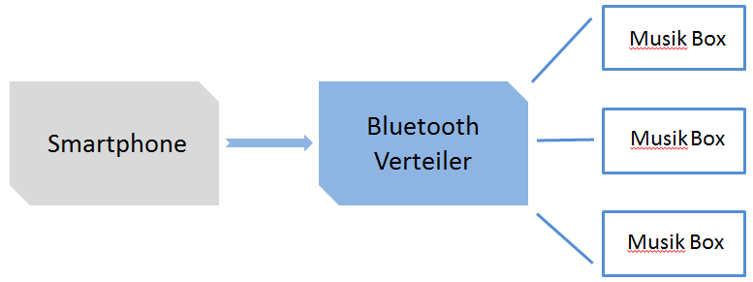
Diplomarbeiten
Play Together
Bluetooth Verteiler – Ein Projekt um gemeinsam Musik über mehrere Bluetooth Boxen wiederzugeben.

Slide 9
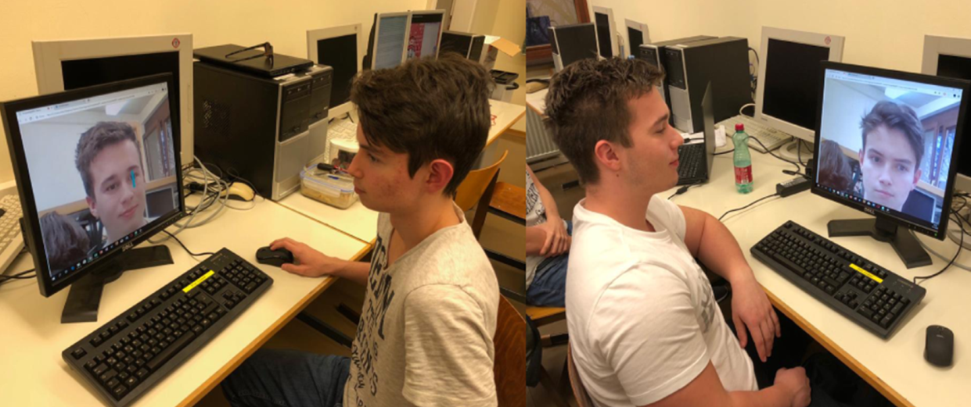
Diplomarbeiten
eine Webseite, JustSpeak auf der man einen Video-Internet-Anruf von Browser zu Browser tätigen kann.

